Slide 1
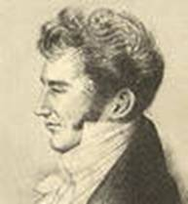
Козлов Иван Иванович
1779 - 1840
Notes:
Козлов http://www.liveinternet.ru/users/3331706/post185803547/

Slide 2
Родился он в Москве в 1779 году в знатной дворянской семье. Домашние учителя дали ему блестящее образование. С 16 лет служил он в гвардии, где славился как блестящий военный, к тому же танцор и щёголь (значение слова на доске). Тогда он и не помышлял о литературном творчестве. Но в 1816 он тяжело заболел и к 1821 году ослеп и лишился ног вследствие паралича.
Notes:
http://www.liveinternet.ru/users/3331706/post185803547/

Slide 3
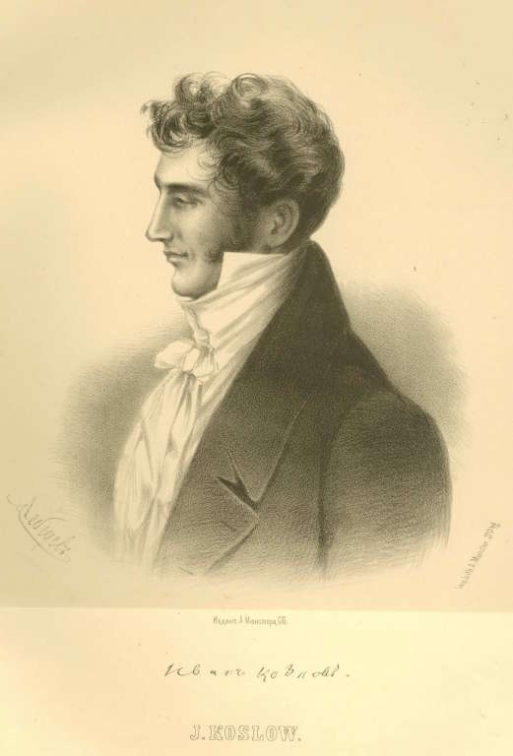
За годы болезни он выучил английский и немецкий языки, с детства он знал итальянский и французский. И это ему и помогло в выборе его дальнейшей деятельности. Дело в том, что у него начались ещё и материальные трудности, и нужно было как-то зарабатывать денег себе на жизнь.
Notes:
http://www.liveinternet.ru/users/3331706/post185803547/

Slide 4
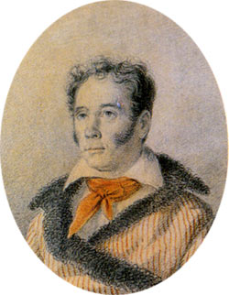
Он занялся переводами иностранных поэтов на русский язык. А затем стал и сам писать стихи. Но конечно, всё это было бы невозможно без помощи друзей. Одним из таких друзей поэта был Василий Иванович Жуковский – вспомним кто это? Правильно замечательный русский поэт, именно он и его друзья посодействовали, чтобы в 1825 году была напечатана первая поэма Козлова «Чернец», которая и принесла её автору популярность.
Notes:
http://artlemon.ru/rus-artists/%D0%9A/kiprenskii-orest-adamovich-1782-1836-i13731/

Slide 5
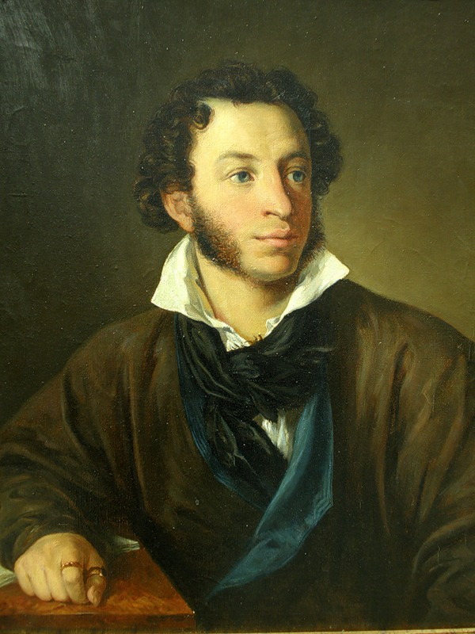
Поэт А.С. Пушкин был глубоко тронут судьбой слепого поэта, к творчеству которого он относился с большим вниманием и которому посвятил прекрасные стихи:
Певец, когда перед тобой Во мгле сокрылся мир земной, Мгновенно твой проснулся гений, На всё минувшее воззрел И в хоре светлых приведений Он песни дивные запел. О, милый брат, какие звуки! В слезах восторга внемлю к ним…
Notes:
http://www.liveinternet.ru/users/zinzilya/rubric/2142713/

Slide 6
Поэт Иван Иванович Козлов усвоил высокую стихотворную культуру пушкинской эпохи: его лучшие стихи очень задушевны, музыкальны и религиозны.
Notes:
http://www.kamruchey.ru/?nc=54

Slide 7
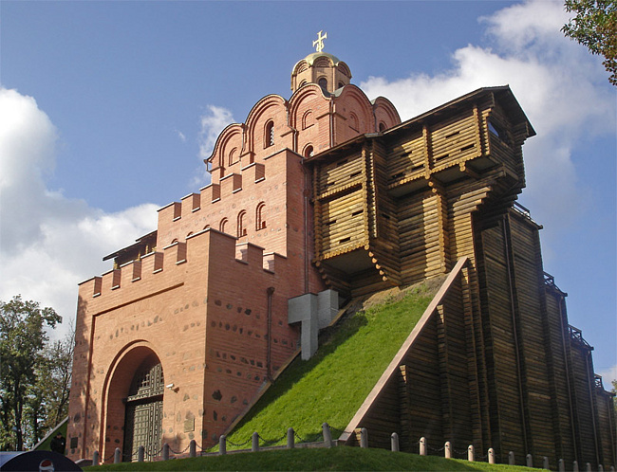
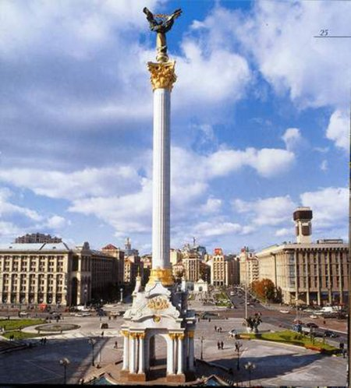
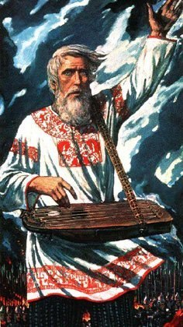
Киев
Пленять
- очаровывать
Баян
- древнерусский певец,
аккомпанирующий себе
на гуслях
Небесные
- здесь значит «святые»
Notes:
Золотые ворота http://images.yandex.ru/yandsearch?text=%D0%BA%D0%B8%D0%B5%D0%B2&pos=22&uinfo=sw-1349-sh-667-fw-1124-fh-461-pd-1&rpt=simage&img_url=http%3A%2F%2Fwww.ufostation.net%2Fimages%2Farticles%2Fzolotye_vorota.jpg
Крещатик http://novosti-n.mk.ua/ukraine/read/21550.html
Баян http://info-doka.ru/main/125-filosofiya-yazychestvaslovo-yazychestvo-proishodit.html

Slide 8
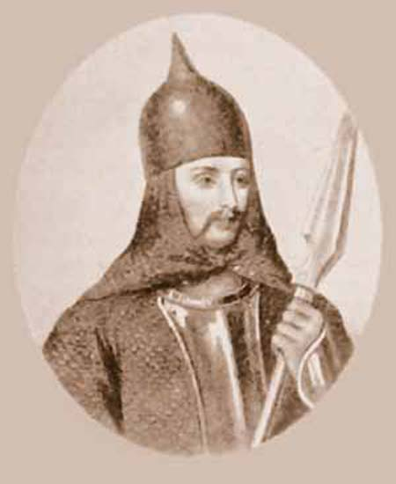
КНЯЗЬ ОЛЕГ

Slide 9
«Вечерний звон»
Notes:
http://poiskm.com/song/17009094-Nikolay-Gedda-Vecherniy-zvon
http://www.liveinternet.ru/users/nora_eleo/tags/%EF%E5%E9%E7%E0%E6/

Slide 10
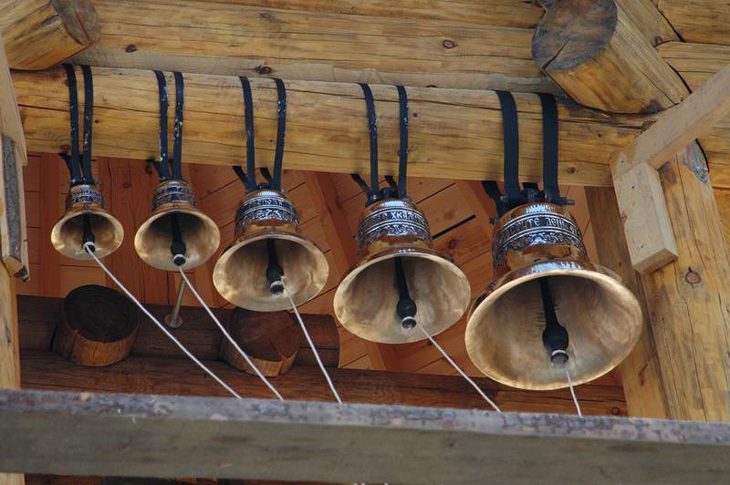
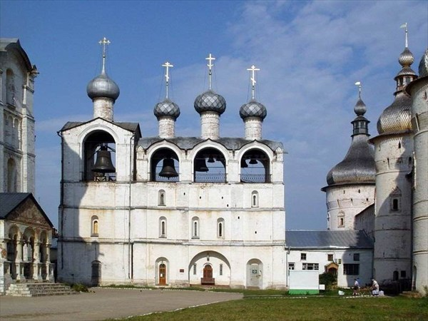
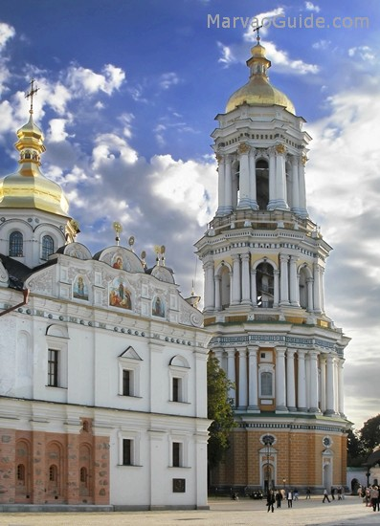
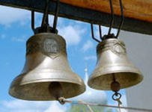
Notes:
http://poiskm.com/artist/108453-Kolokolniy-zvon

Slide 11
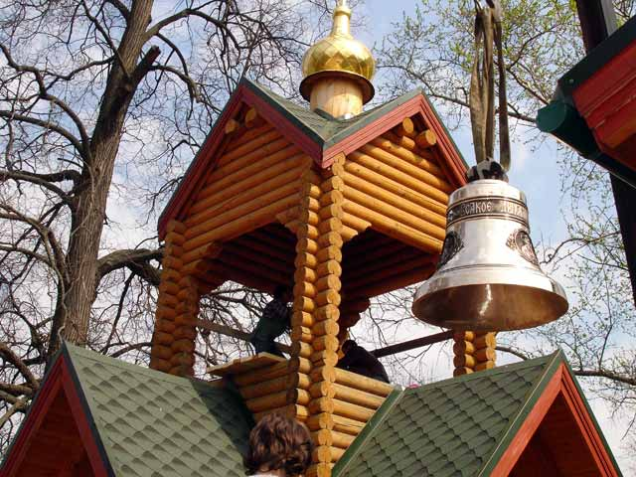
Спасибо за внимание

